Slide 1
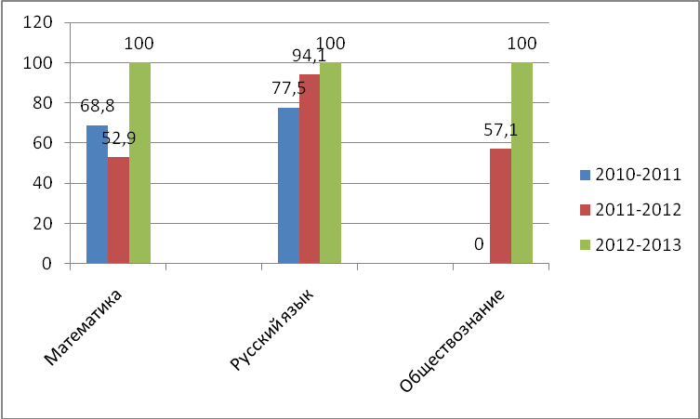
Итоговая аттестация учащихся (ГИА,ЕГЭ)
Успеваемость выпускников 9 класса

Slide 2
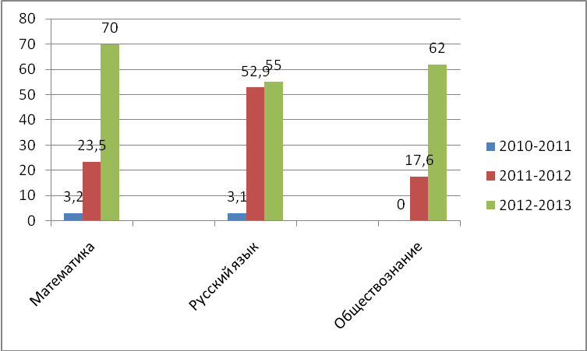
Качество обученности выпускников 9 класса

Slide 3
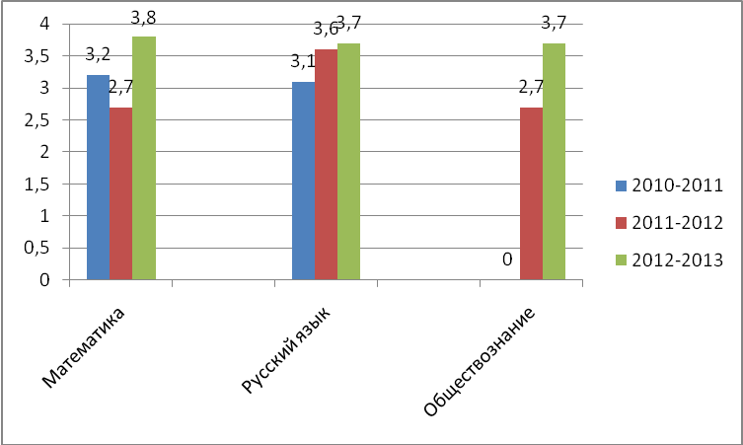

Slide 4
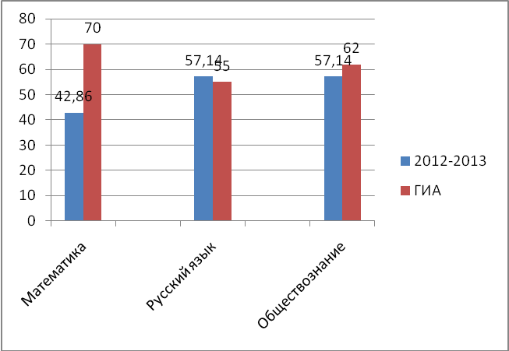

Slide 5
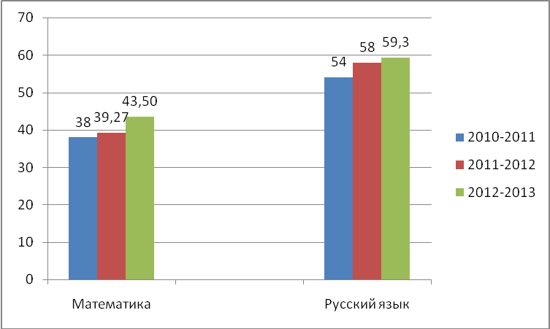
11 класс

